Slide 1
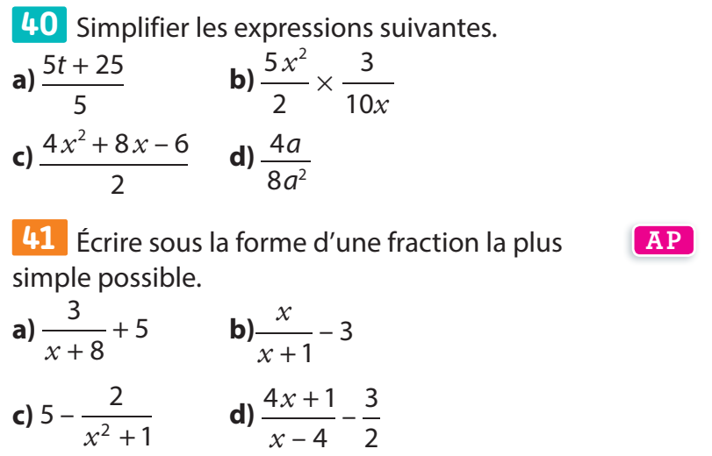
Exercices Sésamath à réaliser pour le lundi 30 mars 2020
Vous pouvez maintenant télécharger le livre Sésamath en version complète (Pdf) à cette page
https://manuel.sesamath.net/send_file.php?file=/files/ms2_2019_v2.pdf

Slide 2
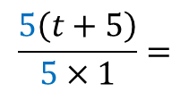
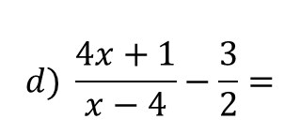
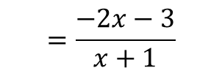

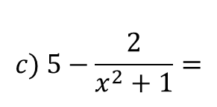
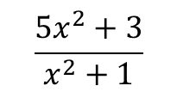
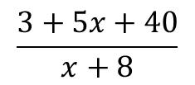
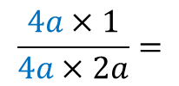
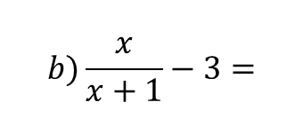
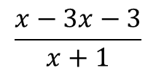
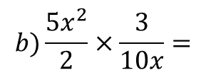
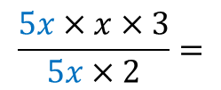
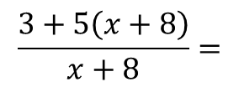
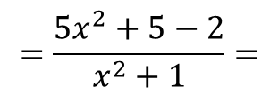
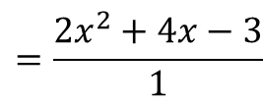
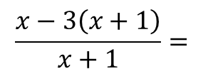
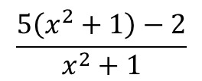
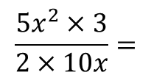
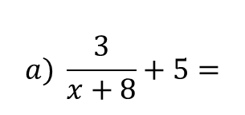
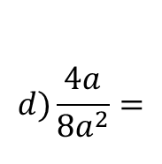
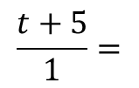
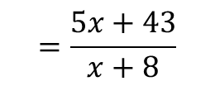
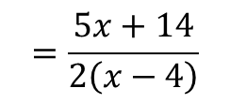
$$a) \frac{3}{x+8}+5=$$
$$\frac{3}{x+8}+\frac{5×\left(x+8\right)}{1×(x+8)}=$$
$$\frac{3+5\left(x+8\right)}{x+8}=$$
$$\frac{3+5x+40}{x+8}$$
$$=\frac{5x+43}{x+8}$$
$$a) \frac{5t+25}{5}=$$
$$b)\frac{x}{x+1}−3=$$
$$\frac{x}{x+1}−\frac{3×\left(x+1\right)}{1×\left(x+1\right)}=$$
$$\frac{x−3\left(x+1\right)}{x+1}=$$
$$\frac{x−3x−3}{x+1}$$
$$\frac{5\left(t+5\right)}{5×1}=$$
$$\frac{t+5}{1}=$$
$$t+5$$
$$=\frac{−2x−3}{x+1}$$
$$b)\frac{5x^{2}}{2}×\frac{3}{10x}=$$
$$\frac{5x^{2}×3}{2×10x}=$$
$$\frac{5x×x×3}{5x×2}=$$
$$\frac{3x}{2}$$
$$d) \frac{4x+1}{x−4}−\frac{3}{2}=$$
$$\frac{2×\left(4x+1\right)}{2×\left(x−4\right)}−\frac{3×\left(x−4\right)}{2×\left(x−4\right)}=$$
$$\frac{2\left(4x+1\right)−3\left(x−4\right)}{2\left(x−4\right)}$$
$$c) \frac{4x^{2}+8x−6}{2}=$$
$$\frac{2\left(2x^{2}+4x−3\right)}{2×1}$$
$$=\frac{8x+2−3x+12}{2\left(x−4\right)}$$
$$=\frac{5x+14}{2\left(x−4\right)}$$
$$=\frac{2x^{2}+4x−3}{1}$$
$$c) 5−\frac{2}{x^{2}+1}=$$
$$=2x^{2}+4x−3$$
$$\frac{5×\left(x^{2}+1\right)}{1×\left(x^{2}+1\right)}−\frac{2}{x^{2}+1}=$$
$$\frac{5\left(x^{2}+1\right)−2}{x^{2}+1}$$
$$d)\frac{4a}{8a^{2}}=$$
$$\frac{4a×1}{4a×2a}=$$
$$\frac{1}{2a}$$
$$=\frac{5x^{2}+5−2}{x^{2}+1}=$$
$$\frac{5x^{2}+3}{x^{2}+1}$$

